Slide 1
Обучение
звуковому анализу детей с ЗПР
Автор: учитель-дефектолог
Блинова Светлана Вениаминовна -

Slide 2
Пояснительная записка
В курсе русского языка в рамках системы Д.Б. Эльконина В.В. Давыдова теме «Звуковой анализ слова» уделяется большое внимание и отводится много времени. И это не случайно. Звуковой анализ слова – основа будущего орфографического навыка школьника. Поэтому обучение письму начинается не с записи слов при помощи букв, а с подробного и тщательного организованного звукового анализа. Цель данного раздела – научить детей воспринимать звучащее слово как последовательность звуков, различать их функциональные характеристики.

Slide 4
А вы готовы
выполнить следующее
задание?
Готовы к следующему заданию? заданию?

Slide 13
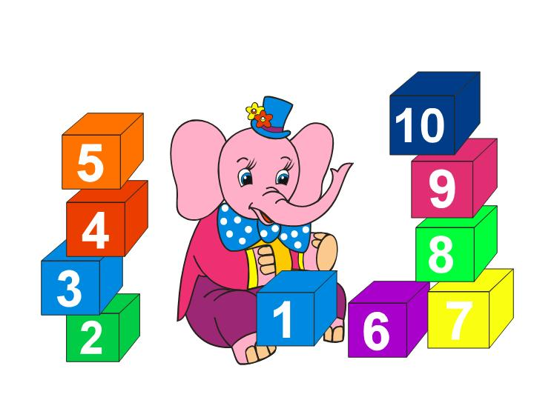

Slide 18
Какие же вы молодцы!

